Slide 1



TECNOLÓGICO NACIONAL DE MÉXICO
INGENIERÍA EN
SISTEMAS COMPUTACIONALES
GESTION DE PROYECTOS DE TI
ACTIVIDAD 1.2 — REPORTE DE PRACTICA
PRESENTA
MATRÍCULA
Amaury Jahaziel Gordillo Hernández
231260074
DOCENTE
ING. FRANCISCO JAVIER MINGO VELAZQUEZ
14 DE AGOSTO DE 2026 · VENUSTIANO CARRANZA, CHIAPAS

Slide 2
ACTIVIDAD 1.2
Introducción
Esta práctica se centra en la primera etapa de gestión: conocer el proyecto antes de dirigirlo.
El levantamiento inicial permitió identificar objetivo, alcance, entregables, herramientas, riesgos y disponibilidad de cada alumno.
La información obtenida sirvió para diferenciar proyectos con avance estable, proyectos con desviaciones de alcance y proyectos con retraso real.
El trabajo no consistió solo en recibir archivos: también implicó revisar, preguntar, ordenar evidencias y dejar una base clara para el seguimiento posterior.

Slide 3
ACTIVIDAD 1.2
Justificación
Se realizó esta práctica porque cada proyecto tenía una situación distinta y no era correcto dar el mismo seguimiento a todos.
Era necesario obtener información inicial para decidir qué documentos crear, qué evidencias pedir y qué riesgos atender primero.
El rol de Project Manager exige convertir conversaciones, entregables y dudas en un expediente organizado, verificable y útil para tomar decisiones.
El levantamiento también evitó avanzar con supuestos equivocados, especialmente en fechas, alcance, herramientas y estado real de cada simulación.

Slide 4
ACTIVIDAD 1.2
Objetivo de la práctica
Objetivo general
Realizar el levantamiento inicial de información de tres proyectos de simulación para formalizar su seguimiento como Project Manager.
Identificar objetivo, alcance, entregables y responsables.
Detectar riesgos, restricciones y necesidades de acompañamiento.
Organizar la información en expedientes por alumno.
Preparar la base para actas, planes, seguimiento y control posterior.
Objetivos específicos
Alcance
La actividad cubre la etapa inicial de los tres proyectos; no evalúa todavía el cierre final, sino la información necesaria para comenzar el control.

Slide 5
ACTIVIDAD 1.2
Metodología de levantamiento
1
Solicitud inicial
Se pidió información básica del proyecto y del estado de avance.
2
Revisión de respuestas
Se identificaron datos faltantes, riesgos y dudas.
3
Formalización
Se prepararon actas y planes cuando la información ya estaba clara.
4
Orden documental
Se organizaron evidencias, archivos, capturas y entregables por expediente.

Slide 6
ACTIVIDAD 1.2
Información solicitada
Nombre del proyecto y descripción general.
Objetivo principal y problema que se buscaba representar.
Alcance incluido y elementos fuera del alcance.
Entregables esperados y evidencias disponibles.
Herramientas previstas para desarrollar la simulación.
Fechas, disponibilidad, bloqueos y riesgos iniciales.
Criterio usado
No se aceptó como suficiente una respuesta general. Cada dato debía ayudar a tomar una decisión de seguimiento.
Resultado
Con esa información se pudo preparar la formalización y ordenar los expedientes por alumno.

Slide 7
ACTIVIDAD 1.2
Proyectos levantados
Alumno
Proyecto
Proceso simulado
Herramienta base
Alondra
ProcesMuebles
Fabricación de muebles de madera
Bizagi Modeler
Ángel
Industria Bloquera
Producción de block en planta
Python / GUI
Aarón
Fast Burger
Atención de clientes
Bizagi Modeler
Los tres casos permitieron practicar decisiones distintas: seguimiento normal, control de alcance y recuperación de atraso.

Slide 8
ACTIVIDAD 1.2
Diagnóstico inicial por proyecto
Alondra
Ángel
Aarón
Proyecto con avance más estable. Requería revisión de consistencia entre datos, modelo y pruebas.
Proyecto con avance funcional, pero con desviación de alcance que debía corregirse antes de validar pruebas.
Proyecto atrasado al inicio; necesitó plan de recuperación, herramienta única y seguimiento más estricto.
El levantamiento no arrojó el mismo nivel de riesgo en todos los casos. Esa diferencia definió el tipo de acompañamiento posterior.

Slide 9
ACTIVIDAD 1.2
Organización documental
Carpeta
Contenido
01 Levantamiento
Solicitud inicial, respuestas y evidencia de información base.
02 Formalización
Acta de inicio y evidencia de aprobación.
03 Planificación
Cronograma, plan de trabajo o plan de recuperación.
04 Ejecución
Entregables D1 a D8 con archivos y evidencias.
05 Seguimiento PM
SEG, Daily Scrum, Kanban y comunicación.
06 Riesgos / cambios
Incidencias, riesgos y decisiones correctivas.

Slide 10
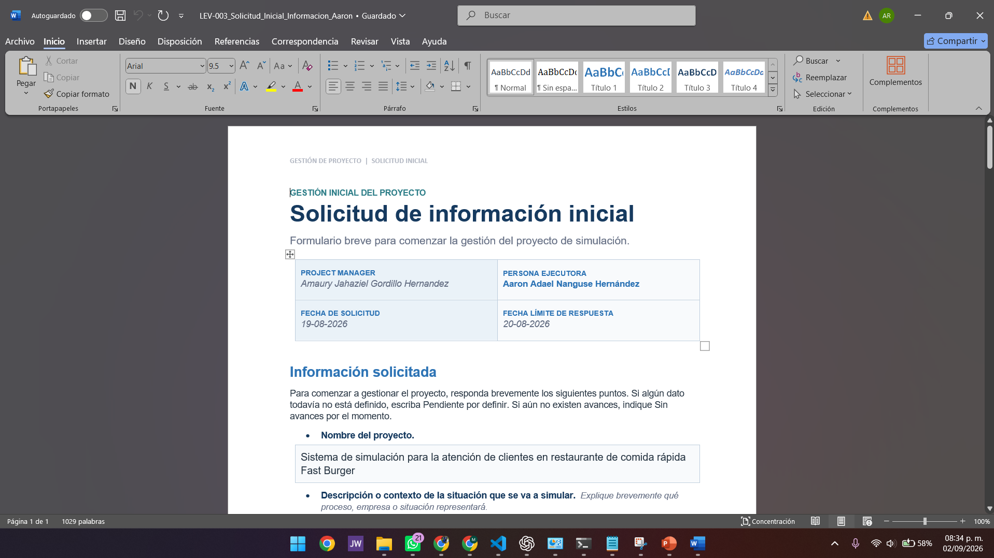
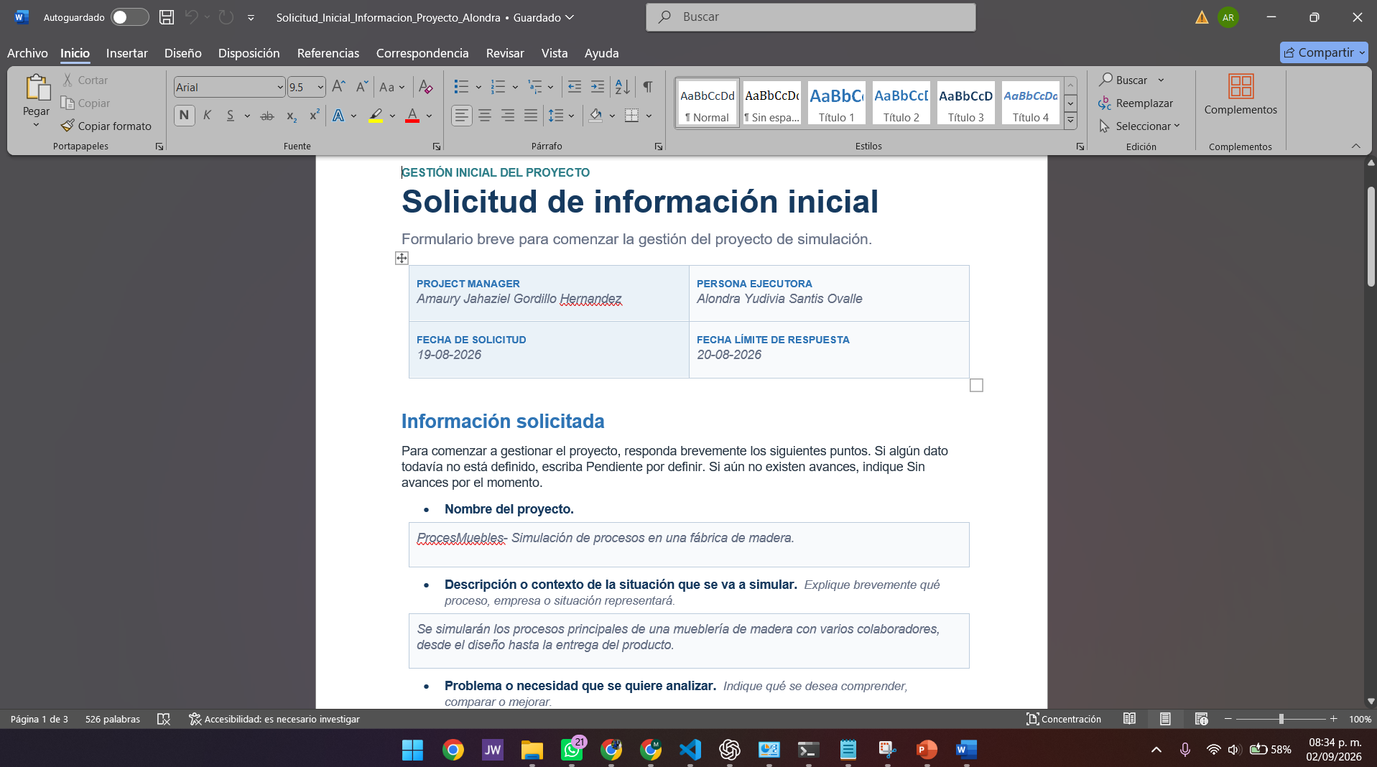
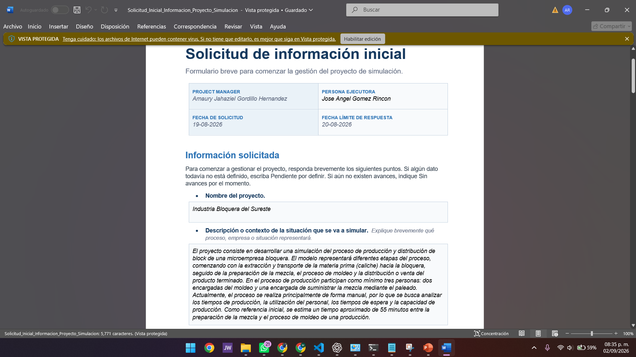
ACTIVIDAD 1.2
Resultados del levantamiento
Se identificaron los tres proyectos que serían acompañados y sus responsables.
Se estableció una base documental para controlar el avance de cada alumno.
Se detectaron riesgos tempranos: retrasos, datos incompletos, dudas sobre herramientas y desviaciones de alcance.
Se preparó el terreno para el uso posterior de Scrum, Kanban y documentos de control PM.
Se evitó trabajar solo con mensajes dispersos, convirtiendo la información inicial en expedientes organizados.

Slide 11
ACTIVIDAD 1.2
Conclusión
El levantamiento inicial fue la base para ordenar el acompañamiento de los tres proyectos. A partir de esta etapa se obtuvo claridad sobre qué pretendía realizar cada alumno, qué evidencias existían y qué puntos necesitaban mayor control.
La práctica mostró que el trabajo del Project Manager no termina al recibir información, sino que comienza cuando esa información se analiza y se convierte en decisiones: formalizar, planear, corregir, registrar y dar seguimiento.

Slide 12
ACTIVIDAD 1.2
Fuentes de información y evidencias
Schwaber, K., & Sutherland, J. (2020). The Scrum Guide.
Project Management Institute. (2021). PMBOK Guide, Seventh Edition.
Manifesto for Agile Software Development. (2001). Agile Alliance.
Expedientes internos de los proyectos: ACTA, PLAN, SEG, incidencias, entregables y evidencias de comunicación.
Documentos y archivos de trabajo generados durante el acompañamiento de Alondra, Ángel y Aarón.

